Slide 1
НОВИНКИ ИЮЛЯ 2021

Slide 2
Линия УМК Плешаков А.А. Окружающий мир (1-4) (Перспектива)
Окружающий мир. Тесты. 4 класс
Плешаков А.А., Новицкая М.Ю., Назарова З.Д.
Пособие содержит тесты по всем темам курса «Окружающий мир» для 4 класса.
Предназначено для экспресс-оценки знаний по предмету.
Задания с разными типами ответов: в заданиях под зелёным номером только один правильный ответ, в заданиях под красным номером — два или более правильных ответа.
Содержат ответы на все тесты.
Код: 08-0314-01
Параметры: 84108 1/16, 96 стр., 4 краски, илл.

Slide 3
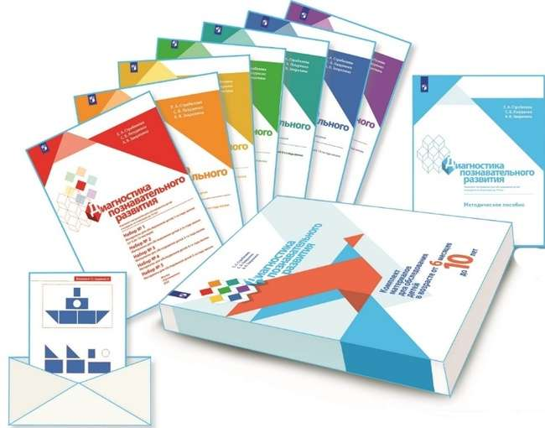
Диагностика познавательного развития
Стребелева Е. А.,
Лазуренко С.Б. , Закрепина А.В.
Диагностика познавательного развития. Комплект материалов для обследования детей в возрасте от 6 месяцев до 10 лет. (Коробка)
Код: 40-1537-01
Параметры: 6090 1/8 (220х290 мм),
168 стр., 4 краска.

Slide 4
ОРИГИНАЛЬНЫЙ СПОСОБ СКРИНИНГ-ДИАГНОСТИКИ познавательного развития детей в возрасте от 6 месяцев до 10 лет
В каждом возрастном периоде ребёнок должен овладеть определённым способом познания.
При планировании воспитания и обучения необходимо учитывать актуальный способ познания, сформированный у ребёнка.
Если способ познания не соответствует возрастному нормативу, это свидетельствует о необходимости специальной педагогической помощи и коррекции содержания обучения.
Результаты обследования по методике позволяют:
выявить основные проблемы в познавательном развитии ребёнка
определить необходимые виды и объём психолого-педагогической помощи.

Slide 5
Комплект диагностических материалов будет полезен:
Педагогам-дефектологам
Детским психологам
Педиатрам
Неврологам
А также всем, перед кем стоит задача оценить соответствие уровня познавательного развития ребёнка возрастному нормативу и осуществлять мониторинг этого показателя на регулярной основе.
Методика разработана на основе многолетних научно-экспериментальных исследований и доказала свою эффективность в ходе длительной апробации.

Slide 6
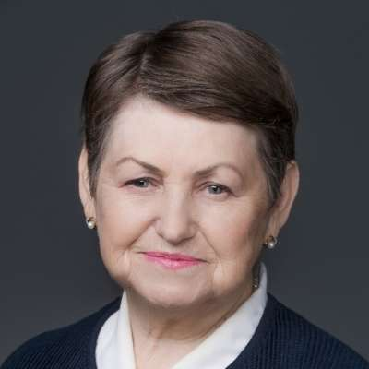
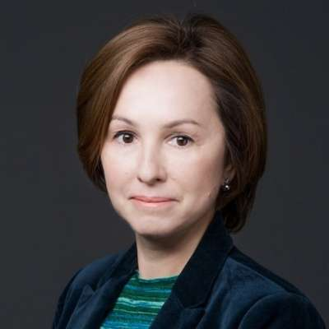
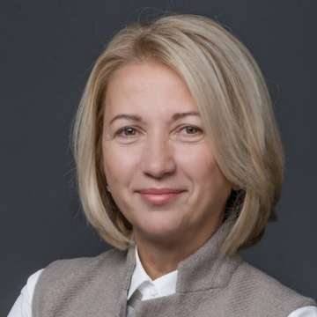
Авторский коллектив
Стребелева Елена Антоновна, доктор педагогических наук, профессор, лауреат премии Президента РФ, главный научный сотрудник Института коррекционной педагогики РАО
Лазуренко Светлана Борисовна, доктор педагогических наук, профессор, член-корреспондент РАО, руководитель центра психолого-педагогической помощи в педиатрии ФГАУ «Национальный медицинский исследовательский центр здоровья детей» МЗ РФ, главный научный сотрудник Института коррекционной педагогики РАО
Закрепина Алла Васильевна, доктор педагогических наук, доцент, член-корреспондент РАО, заведующий лабораторией психолого-педагогических исследований и технологий специального образования лиц с интеллектуальными нарушениями Института коррекционной педагогики РАО.

Slide 7
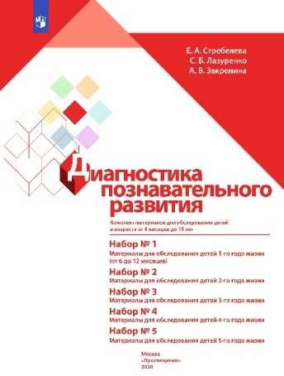
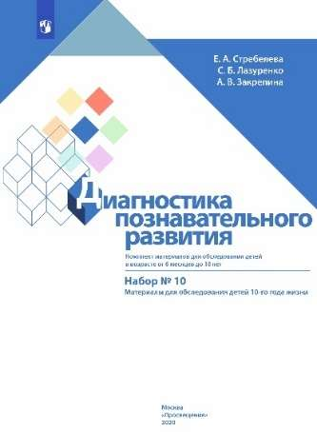
Состав комплекта
Методическое пособие
Теоретическое обоснование методики Пошаговое описание процедуры обследования Образец заполнения бланка обследования
11 наборов в 7 папках для обследования познавательного развития детей с 1-го по 11-ый год жизни включительно
Таблица заданий | Дидактические материалы
Краткое изложение диагностической процедуры | Плотные разрезные листы с заданиями
 | Для детей | Для специалиста
 | Карточки-задания для ребёнка | Карточки с текстами, которые специалист зачитывает ребёнку вслух

